Slide 1
Жанры живописи
ИЗО, 6 класс.
Автор: Остапенко Н.А.
МОУ Анненская СОШ
2014 год

Slide 2
Живопись означает писать жизнь, писать живо, полно и убедительно. В живописи главную роль играет цвет.

Slide 3
Жанр (фр. genre – род, вид) – исторически сложившееся деление произведений живописи в соответствии с темами и объектами изображения. Границы жанра расплывчаты и подвижны.

Slide 4
Жанры живописи
пейзажа
исторический и мифологический
портрет
батальный
натюрморт
бытовой
анималистический
сказочно-былинный

Slide 5
И.Шишкин «На севере диком»
Французское слово «пейзаж» означает «природа». Первозданная или преобразованная человеком, она становится как бы «героем» произведения.

Slide 6
Об этом жанре Э.Успенский сказал так: Если видишь: на картине Нарисована река, Или снег и белый иней, Или сад и облака, Или снежная равнина, Или поле и шалаш, Обязательно картина Называется : (пейзаж)

Slide 7
Сельский пейзаж
С.Курицин «Зима в деревне»

Slide 8
Городской пейзаж
И.Разживин «Неоновый город»

Slide 9
Индустриальный пейзаж
М.Звягин «Промышленный пейзаж»

Slide 10
Архитектурный пейзаж
Ф.Алексеев «Красная площадь в старину»

Slide 11
Морской пейзаж (часто называют «мариной»)
И.Айвазовский «Девятый вал»

Slide 12
В.Тропинин «Портрет сына Арсения»
Портрет один из распространенных жанров живописи. Изображает одного человека или нескольких людей. Художник должен передать характер человека, а через него показать общество, эпоху, в которой живёт его герой.

Slide 13
Про этот жанр Эдуард Успенский сказал так: Если видишь, что с картины Смотрит кто-нибудь на нас, Или принц в плаще старинном, Или в робе верхолаз, Лётчик, или балерина, Или Колька, твой сосед, Обязательно картина Называется: (портрет)

Slide 14
Камерный портрет
А.Венецианов «Девушка в платке»

Slide 15
Парадный портрет
Т.Луи «Портрет императрицы Елизаветы Петровны»

Slide 16
Автопортрет
Карл Брюллов. Автопортрет.

Slide 17
Групповой портрет
В.Боровиковский «Лизонька и Дашенька»

Slide 18
Погрудный портрет
О.Ренуар «Жанна Самари»

Slide 19
Одиночный портрет
В.Серов «Девочка с персиками»

Slide 20
Винсент Ван Гог «Подсолнухи»
Натюрморт (фр. «мёртвая натура»)
Как жанр сформировался в Голландии и Испании в XVII в. . Изображает неодушевлённые предметы, вещи, морепродукты, цветы, плоды.

Slide 21
А об этом жанре Э.Успенский сказал так: Если видишь на картине Чашку кофе на столе, Или морс в большом графине, Или розу в хрустале, Или бронзовую вазу, Или грушу, или торт, Или все предметы сразу Знай, что это - : (натюрморт)

Slide 22
Г.Роннер-Книп и ее домашние животные
Анималистический жанр (лат.«анимал» - «животное». ) возник ещё у первобытных художников. Они изображали сцены охоты на оленей, мамонтов, бизонов. В Россию анималистический жанр пришёл лишь в 19 веке.

Slide 23
Ф. Решетников «Прибыл на каникулы»
Бытовой жанр – жанр показывающий сцены повседневной, личной жизни человека, повседневного обихода из крестьянского и городского быта.

Slide 24
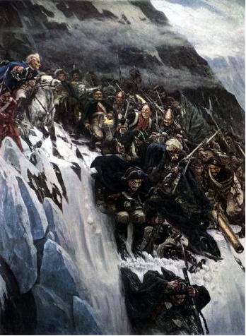
В.Суриков «Переход Суворова через Альпы»
Исторический жанр посвящён событиям и людям прошлого. В древности к истории относили и мифологические сказания, и библейские сюжеты

Slide 25
П. Кривоногов «Поединок»
Батальный жанр
(фр. «баталле» - битва)
тесно связан с историческим и посвящён трагическим или героическим моментам сражений.

Slide 26
Сказочно – былинный жанр
В.Васнецов «Богатыри»
В.Васнецов
Иван-Царевич на Сером Волке

Slide 27
Жанры встречаются во всех видах изобразительного искусства, кроме архитектуры, - в живописи, графике, скульптуре, при оформлении книг, в росписи изделий.

Slide 28
Кроссворд "Жанры живописи"
1
 | 2
 | 3 |  |  |  | 33
 | 4
1 | Жанр, в котором главный герой - природа.
2 | Самый древний жанр.
3 | Художник, изображающий море?
4 | Жанр живописи, изображающий неодушевленнные предметы.
 | Вопрос: какое ключевое слово получилось по вертикали?

